Slide 1
Άσκηση, διατροφή, ύπνος και ακαδημαϊκές υποχρεώσεις νεαρών αθλητών υψηλού επιπέδου. Όλα θέλουν γνώση και σχέδιο
Χ. Τσολάκης
Καθηγητής ΣΕΦΑΑ
Επιστημονικός Συνεργάτης Α΄Ορθοπαιδικής ΕΚΠΑ, Αττικό Νοσοκομείο

Slide 2
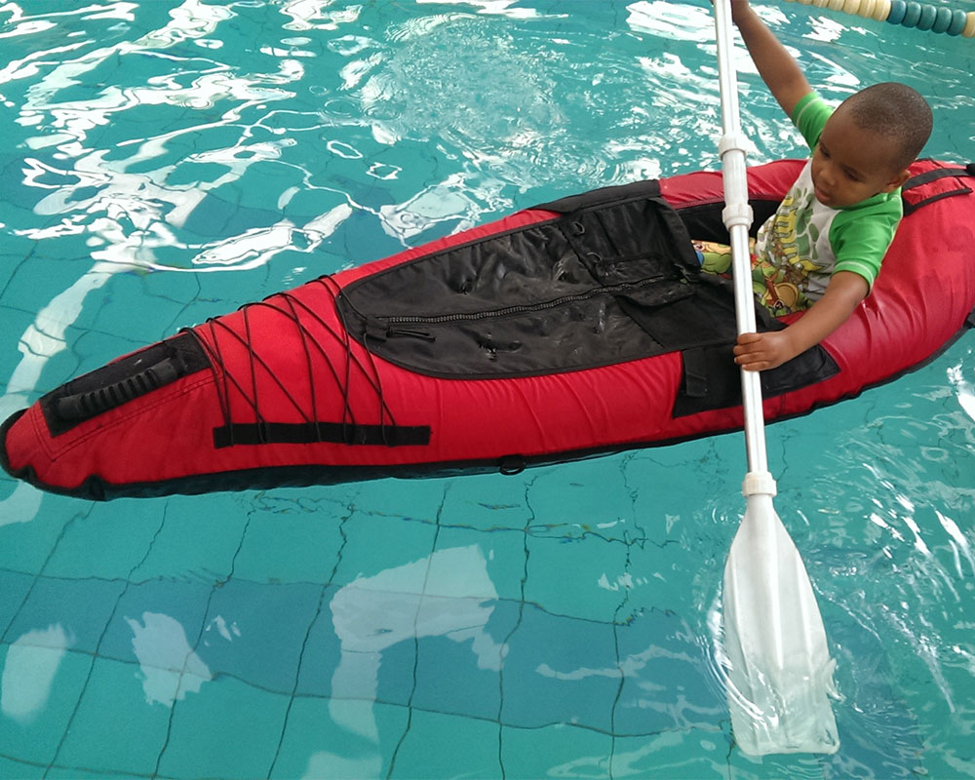
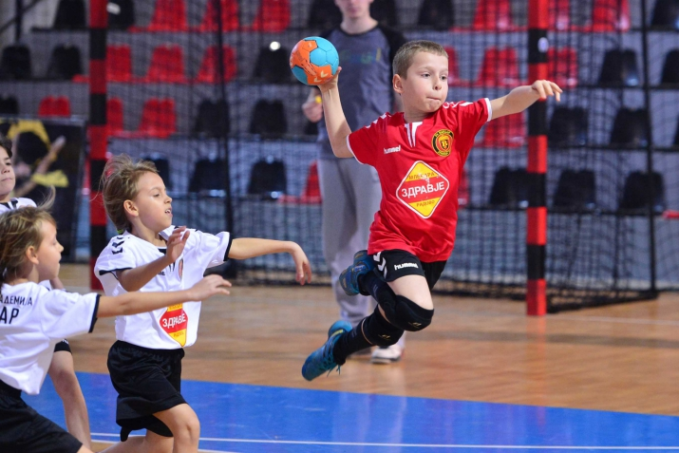
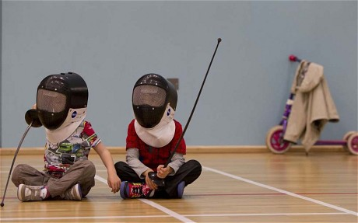
Εξειδίκευση ή πολλαπλή επαφή με την κίνηση και το σώμα

Slide 4
PubMed/MEDLINE
(“training load"[tiab] OR "acute:chronic workload ratio"[tiab] OR ACWR[tiab])
2016

Slide 6
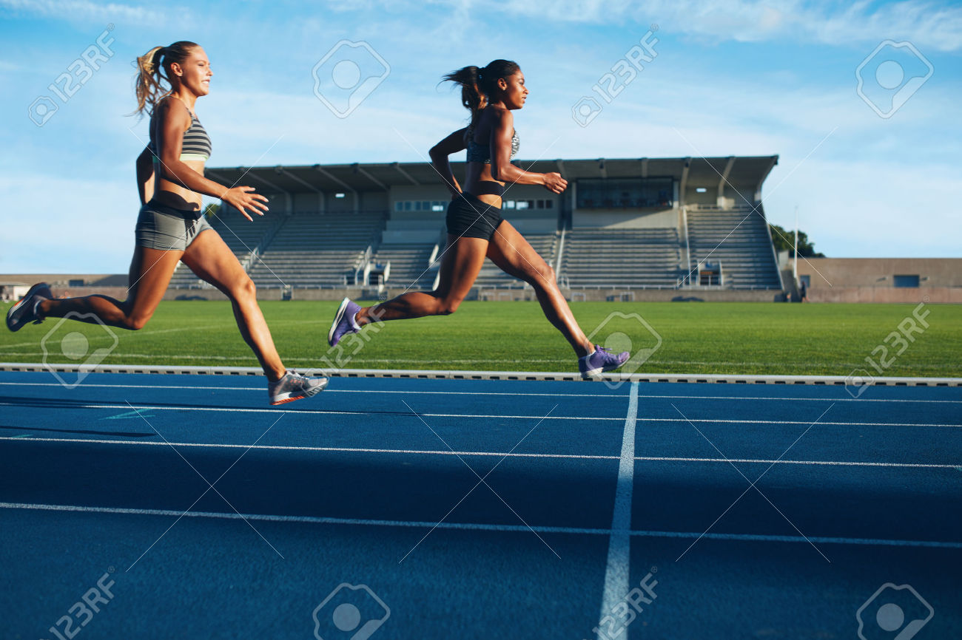
Τι χρειάζεται ένας νεαρός αθλητής που προπονείται συστηματικά για να πετύχει διακρίσεις;
Καλή Φυσική Κατάσταση
Τεχνική
Τακτική
Πολλούς αγώνες
Ψυχολογία
Σωστή διατροφή και συμπληρώματα
Καλόν ύπνο
Ιατρική και φυσικοθεραπευτική παρακολούθηση
Notes:
What a young systematically trained needs in order to achieve high performanceQ
Excellent physical condition, Technique, Tactique, a large number of competition, pshychology treatment, Adequate nutrition and supplements, good sleep, medical and physio support?

Slide 7
Γιατί πρέπει να αναπτύξουμε επιστημονικές συνεργασίες με αθλητές, προπονητές και γονείς;
Για να διατηρήσουμε την υγεία των αθλητών που βρίσκονται στην εφηβεία
Για να έχουμε εργαλεία προπόνησης και ελέγχου.
Για να καθορίσουμε τα όρια της προπόνησης σε σχέση με την ηλικία τους
Για να φτιάξουμε ένα αθλητικό μονοπάτι που δεν θα στηρίζεται στο τυχαίο, στο αυθαίρετο και στο ένστικτο
Για να επιμορφώνουμε τους προπονητές
Για να πληροφορούμε τους γονείς με αξιόπιστες πληροφορίες

Slide 8
Heat
Weather
Altitude
Humidity
Environment
Surface type
Personal protective equipment
Starter vs substitute
Current contract status
Coaching style
Turnaround since last game
Work ethic
Crowd
Player professionalism
Position
Risk-taking behaviours
Scoreline
Player personality
Style of play
Opposition
Psychological
Fatigue
Time in game
Match factors
Mood
Tactics
Sleep
Quality
Quantity
Jet lag
Venue (Home/Away)
Context
Media pressure
Training microcycle
Coping mechanisms
Academic stress
Time zones crossed
Distance travelled
Team level
Training macrocycle
Access to facilities
Recent
Social support
Match exposure
Long term
Match importance
Player level
Fitness levels
Time between consecutive games
Physical
Strength levels
Early season
Acute load
Late season
In-season
Training load status
Chronic load
Time since last injury
Off-season
Time of year
Change in load
Injury history
Post-season/playoffs
Training factors
Nutrition
Previous injury
Growth rate
Recent results
Hydration
Ethnicity
Growth spurt (PHV)
Maturity status
Competition type
Age
Maturity timing
Desired training outcomes for each training block
Position
Maturity tempo
Characteristics
Player experience
Tροποποιήσιμοι παράγοντες κινδύνου
Career stage
Leadership
Μερικώς τροποποιήσιμοι παράγοντες
Player importance
To team moral
Stephen W West Int J Sports Med 2021;42:300-306
Μη τροποποιήσιμοι παράγοντες
Genetics
To team performance

Slide 9
Notes:
The blue table indicates LTAD process presenting chronological age periods of growth, maturation stages and the opportunity windows (different periods that specific indices of physical conditioning can translated in adaptations). As you can see the size of the letters and the color intensity indicates the relative training priorities. It is clear that strength and Fundamental Movement Skills coexist almost up to 11 years of growth. This theory since the last decade was unacceptable. We have to mentioned that we mean different strength modes that are appropriate for the age of the participants and can support the functional requirements of the training programms. For example (proprioception exercises, balance, body weight exercises, weight bearing activities, elastic bands, trx , Barbells, olympic styles weight lifting etc). Σε αυτό τον πίνακα φαίνονται η χρονολογική ηλικία, τα στάδια ανάπτυξης, τα χρόνια πρίν και μετά από το PHV και οι φυσικές ικανότητες. Όπως μπορείτε να δείτε το μέγεθος των γραμμάτων καθώς και ο τόνος των χρωμάτων υποδηλώνουν τα ευνοικά παράθυρα (opportunity windows) εφαρμογής. Η δύναμη και τα FMS συνyπάρχουν τουλάχιστον μέχρι τα 11!!! Αυτό μέχρι πριν λίγα χρόνια δεν ήταν αποδεκτό. Για ποια δύναμη όμως μιλάμε. Τη δύναμη της κάθε ηλικίας (proprioception exercises, balance, body weight exercises, weight bearing activities elastic bands, trx , Barbells, olympic styles etc)

Slide 10
Notes:
O πίνακας των κοριτσιών δίνει ακριβώς τις ίδιες πληροφορίες με μόνη δiαφορά ότι όλα εμφανίζονται λόγω της εφηβείας στα κορίτσια 2-3 χρόνια ενωρίτερα.
Similar information are presented in the pink table, taking into consideration that girls reach puberty 2-3 years earlier.

Slide 11
Προπονητικές διαπιστώσεις
Βελτίωση της απόδοσης: επιδέξιοι χειρισμοί φορτίων και αποκατάστασης
Η πολύ προπόνηση δεν φέρνει πάντοτε καλύτερα αποτελέσματα
Μεγάλα φορτία δύναμης και αντοχής γύρω ή μετά το PHV
Απότομη ή και συνεχής αύξηση φορτίων οδηγεί σε στασιμότητα επιδόσεων, τραυματισμούς και εγκατάλειψη (Maestu et al 2005, Baxter –Jones 2002)
Η καταγραφή της προπόνησης είναι απαραίτητο εργαλείο εκτίμησης των προπονητικών προσαρμογών

Slide 12
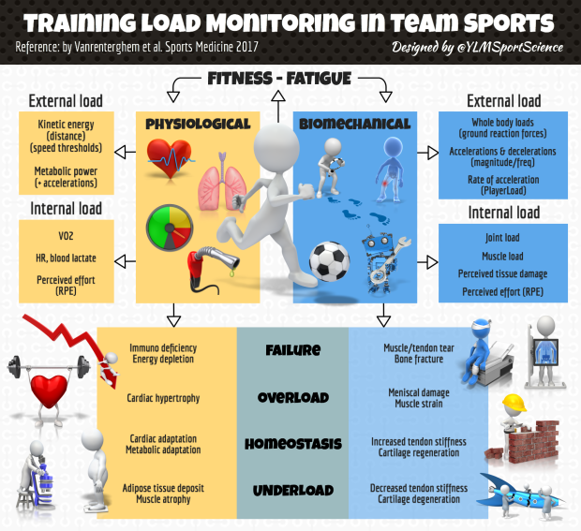
Η εξατομικευμένη μεγιστοποίηση της απόδοσης μπορεί να επιτευχθεί συνδυάζοντας τα ατομικά χαρακτηριστικά (ηλικία, προπονητική ηλικία, ιστορικό τραυματισμών και φυσικές ικανότητες) με τα εξωτερικά και εσωτερικά φορτία των ασκουμένων (Gabbett 2018)
Εξωτερικά φορτία
Εσωτερικά φορτία
Συνολική απόσταση
Το σύνολο των κιλών στην προπόνηση αντιστάσεων
Ο αριθμός και η ένταση των ταχυτήτων (sprints)
Ο αριθμός των αλμάτων
Ο αριθμός των επαφών
Όποιο χαρακτηριστικό συνδέεται με την μεγιστοποίηση της απόδοσης
Δέσμες μεταβλητών/άθλημα
RPE (δείκτες υποκειμενικής κόπωσης)
ΚΣ (Καρδιακή συχνότητα)

Slide 13
Μύθοι
H προπόνηση δύναμης επηρεάζει την ανάπτυξη
Διαδικασία της φυσικής επιλογής για μεγιστοποίηση της απόδοσης – ιδανικοί σωματότυποι.
Επιβράδυνση στο ρυθμό βιολογικής ανάπτυξης και ωρίμανσης?

Slide 14
Τα βάρη επηρέασαν την ανάπτυξη ή μήπως επιλέχθηκε ο κατάλληλος σωματότυπος ?

Slide 15
Προπόνηση δύναμης στην εφηβική ηλικία
Στα παιδιά η μυική δύναμη δεν βελτιώνεται λόγω έλλειψης τεστοστερόνης???
Βελτίωση μέσω νευρικών προσαρμογών +++
Η τεστοστερόνη αυξάνεται μετά από δίμηνη προπόνηση σε παιδιά 10-13 (124%) και 14-17 (32%), p<0.001 !!!
Η μυική δύναμη αυξήθηκε κατά 18 και 9% αντίστοιχα. (Tsolakis et al 2002)
Διατηρήθηκε υψηλότερα από τις τιμές αναφοράς μετά από δίμηνη αποπροπόνηση (Tsolakis et al 2004)
Δεν είναι επικίνδυνη

Slide 16
Όλες οι ερευνητικές μελέτες συμφωνούν:
Η προπόνηση δύναμης βελτιώνει τη μυική δύναμη και αντοχή, όταν γίνεται εφαρμόζοντας κατάλληλα σχεδιασμένα προγράμματα για παιδιά σε επιβλεπόμενο περιβάλλον, με σωστή τεχνική, στα κατάλληλα όργανα μετά από προθέρμανση και αποθεραπεία

Slide 17
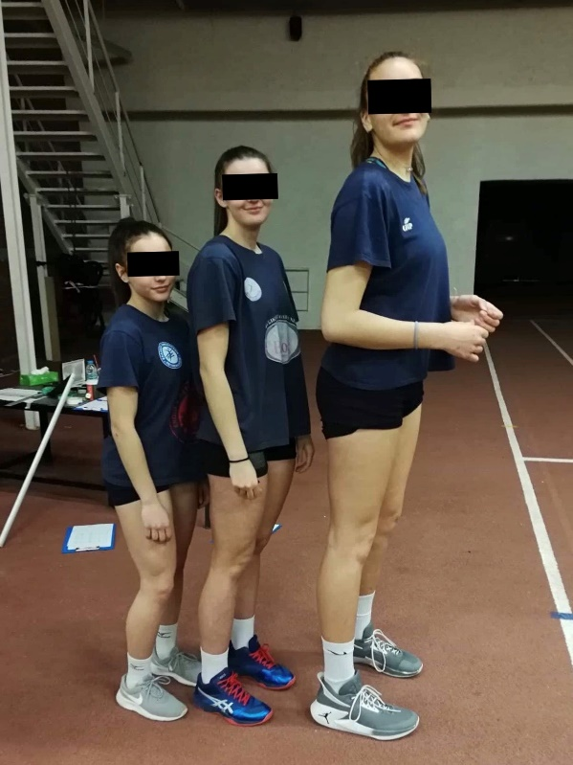
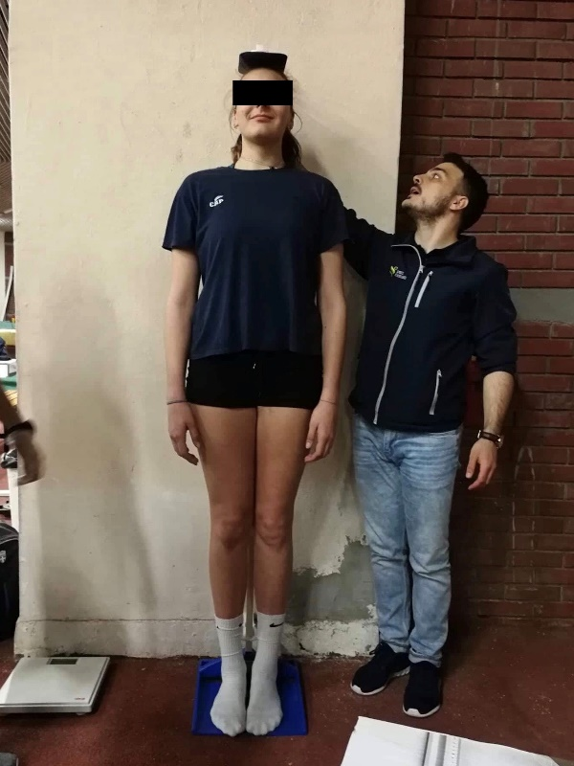
Βιολογική vs Χρονολογική ηλικία
Ανάπτυξη, ωρίμανση & ηλικία σε έτη
Ρυθμός ανάπτυξης: μεταβολές στη σωματική διάπλαση σε μια ορισμένη χρονική περίοδο (π.χ. ανάστημα, σωματική μάζα)
Απότομη ανάπτυξη (peak height velocity - PHV): περίοδος ταχείας ανάπτυξης κατά την εφηβεία
Κατάσταση ωρίμανσης: όπου το άτομο βρίσκεται στη διαδικασία ωρίμανσης σε μια δεδομένη στιγμή (π.χ. σκελετική ηλικία, δευτερογενή χαρακτηριστικά φύλου)
Χρονισμός ωρίμανσης (timing): η στιγμή/ηλικία που συμβαίνουν συγκεκριμένα ορόσημα της ωρίμανσης (π.χ. PHV, εμμηναρχή)
Ρυθμός ωρίμανσης: ο ρυθμός εξέλιξης μέσα από τα ορόσημα της ωρίμανσης
αθλήτριες volleyball 14.5 ετών

Slide 18
Μοντέλο προοδευτικής επιβάρυνσης νεαρών αθλητών
Ανθεκτικός στο φορτίο
Β
Ανώτατο όριο
Β
Σκελετική ωρίμανση
A
Εφηβική ανάπτυξη / εφηβεία
Ικανότητα
Σκελετικά
Ανώριμος
Πρωταρχική Επιβάρυνση
Θετική Ανταπόκριση
Συνέχιση Επιβάρυνσης
Χρόνος
Ο ανθεκτικός στο φορτίο αθλητής ακολουθεί πρώτα το Προπονητικό Μοντέλο Α και συνεχίζει να αυξάνει την επιβάρυνση μέσω του Προπονητικού Μοντέλου Β ύστερα από μια θετική ανταπόκριση σε αυτό.
A
“Train your age”
Εβδομαδιαίες ώρες προπόνησης ≤ με την ηλικία
Β
Αθλητής υψηλού επιπέδου
↑ προπόνηση σε ένα υψηλότερο ανώτατο όριο
Γ
Τραυματισμένος αθλητής
↓ προπόνηση σε ένα χαμηλότερο ανώτατο όριο
Jananthi N, Saffel H & Gabbett T Br J Sports Med 2021;55:1248-9

Slide 19
Notes:
Και στις δυο περιπτώσεις αντί να προκαλούμε τον επιθυμητό υπερσημψηφισμό (overcompensation) σχεδιάζοντας προπονήσεις με εναλλαγές βαριών και ελαφρών φορτίων, οδηγούμε τον αθλητή σε διαρκή κόπωση και σε στάδια υπερπροπόνησης.

Slide 20
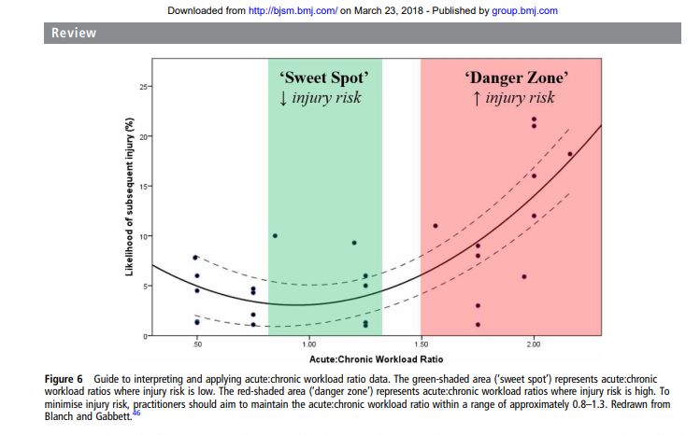
Η απόδοση ενός αθλητή που προπονείται συστηματικά εξαρτάται από την διαχείρηση των ιδανικών προπονητικών ερεθισμάτων - φορτίων (sweet spots), τα οποία μεγιστοποιούν την απόδοση, ελέγχοντας όλους τους παράγοντες που περιορίζουν την απόδοση (τραυματισμοί, ασθένειες, κόπωση, υπερπροπόνηση)

Slide 21
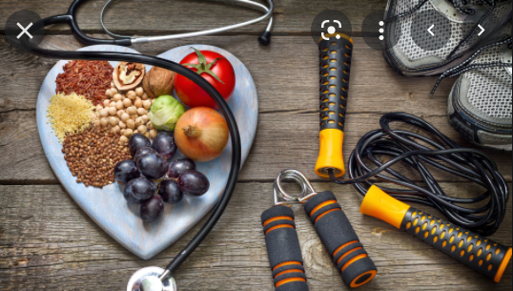
Διατροφικές Συστάσεις κατά την Περίοδο της Ανάπτυξης και σε συνδυασμό με Συστηματική Προπόνηση
Notes:
Οι απαιτήσεις στο σύγχρονο αθλητισμό έχουν αυξηθεί σημαντικά τα τελευταία χρόνια κάτι το οποίο εν μέρει οφείλεται στην εξέλιξη της προπονητικής καθώς επίσης και στη διαθεσιμότητα τεχνολογίας αιχμής που μας επιτρέπει να γυμναζόμαστε πιο σωστά.

Slide 25
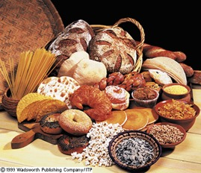
Μακροθρεπτικά συστατικά
Υδατάνθρακες
Ημερήσια πρόσληψη: 600 gr
Χαμηλής έντασης:
5-7 g/kg/ημέρα
Μέτριας-υψηλής έντασης:
8-9 g/kg/ημέρα
Εξαντλητική προπόνηση (4-6 h/day):
10-12g/kg/ημέρα
ACSM Position statement 2016

Slide 26
Ενεργειακά Gel & Μπάρες

Slide 27
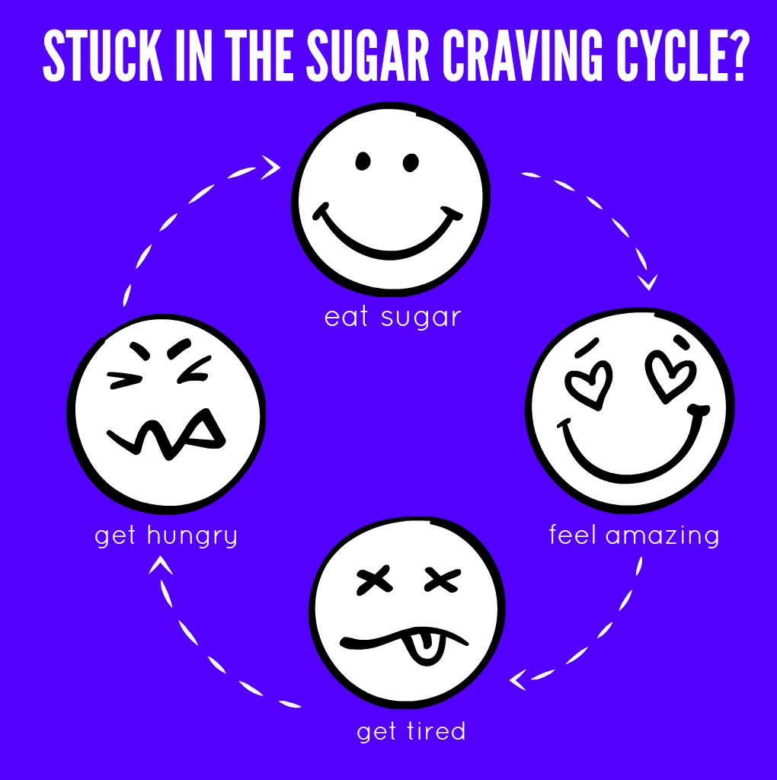

Slide 28
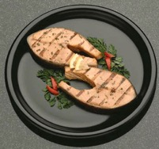
Μακροθρεπτικά συστατικά
Πρωτεΐνες
Υψηλά επίπεδα πρόσληψης πρωτεΐνης δεν φαίνεται να επιφέρει περεταίρω βελτίωση
Μεγαλύτερη σημασία μπορεί να έχει κατά την διάρκεια της αποκατάστασης
Ήδη αρκετοί αθλητές προσλαμβάνουν επαρκή ποσότητα μέσα από τα γεύματα
1,2 – 1,4 g/kg σωματικού βάρους (αντοχή)
1,6 – 1,7 g/kg σωματικού βάρους (δύναμη)
Παράδειγμα: Το βάρος ενός αθλητή = 80 κιλά
Πρωτεΐνη = 80 x 1,4gr = 112 gr/ημέρα
ACSM Position statement 2016

Slide 29
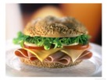
250 γρ γιαουρτιού με 1 χούφτα αμύγδαλα ~ 25 γρ πρωτεΐνης
Τοστ με ψωμί ολικής αλέσεως- γαλοπούλα-τυρί ~ 25 γρ πρωτεΐνης
3 αυγά/ασπράδια με 50γρ τυρί cottage ~ 25 γρ πρωτεΐνης

Slide 30
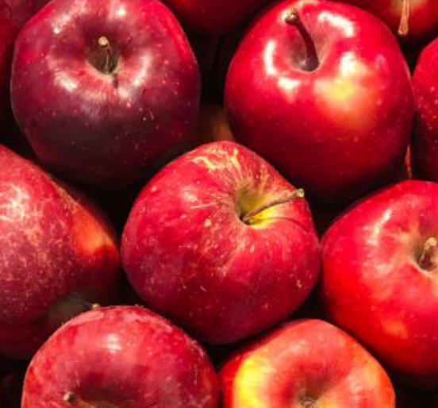
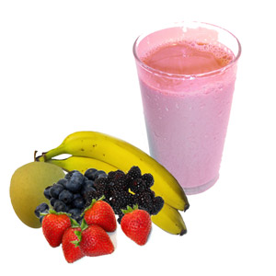
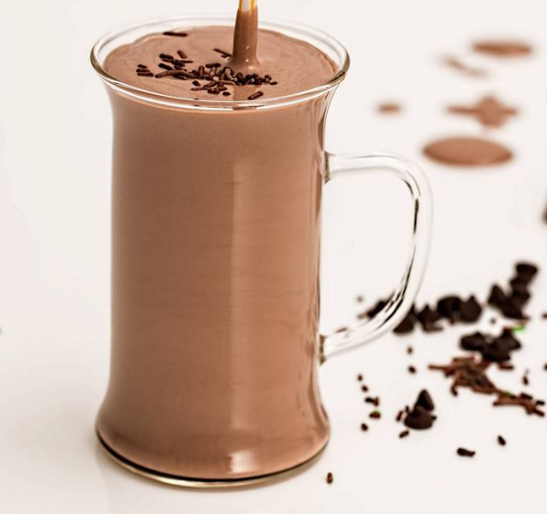
Προσθήκη πρωτεΐνης στο γεύμα αποκατάστασης αυξάνει την αναπλήρωση των αποθεμάτων μυϊκού γλυκογόνου
Ένα σοκολατούχο άπαχο γάλα, ένα μήλο, ένα τοστ, θεωρούνται καλές εναλλακτικές λύσεις

Slide 31
Μακροθρεπτικά συστατικά
Λιπίδια
Χαμηλές σε λίπος δίαιτες < 15% Δεν προσφέρουν κάτι παραπάνω στην αθλητική απόδοση
20-25% της ημερήσιας πρόσληψης
ACSM Position statement 2009

Slide 32
Μικροθρεπτικά συστατικά
Υδατοδιαλυτές βιταμίνες Υπάρχουν σε μια μεγάλη ποικιλία τροφών | Λιποδιαλυτές βιταμίνες Υπάρχουν κατά κύριο λόγο στο λίπος των τροφών
Β₁ ή θειαμίνη | Α ή ρετινόλη
Β₂ ή ριβοφλαβίνη | D ή χοληκαλσιφερόλη
Νιασίνη | Ε ή α-τοκοφερόλη
Β₆ ή πυριδοξίνη | Κ ή φυλλοκινόνη
Β₁₂ ή κοβαλαμίνη
Παντοθενικό οξύ
Φυλλικό οξύ
Βιοτίνη
C ή ασκορβικό οξύ

Slide 33
Διατροφικές συστάσεις για παιδιά

Slide 34
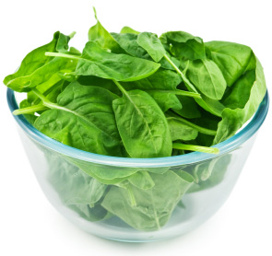
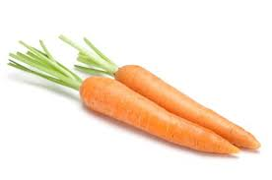
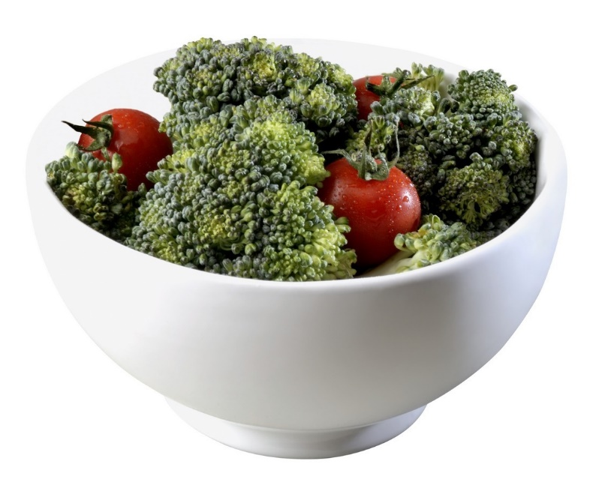
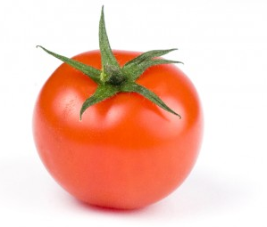
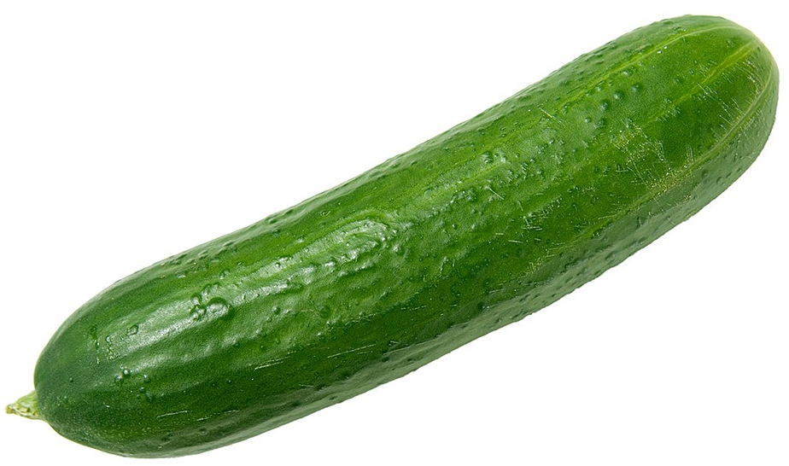
Λαχανικά
4 – 8 ετών | 9 – 13 ετών
1-2 μερίδες | 2-3 μερίδες
1 μερίδα =

Slide 35
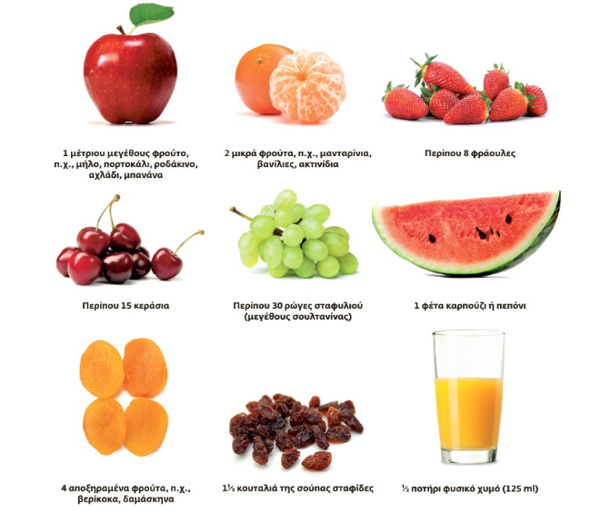
Φρούτα
4 – 8 ετών | 9 – 13 ετών
1-2 μερίδες | 2-3 μερίδες
1 μερίδα =

Slide 36
Γαλακτοκομικά
4 – 8 ετών | 9 – 13 ετών
2-3 μερίδες | 3-4 μερίδες
1 μερίδα =

Slide 37
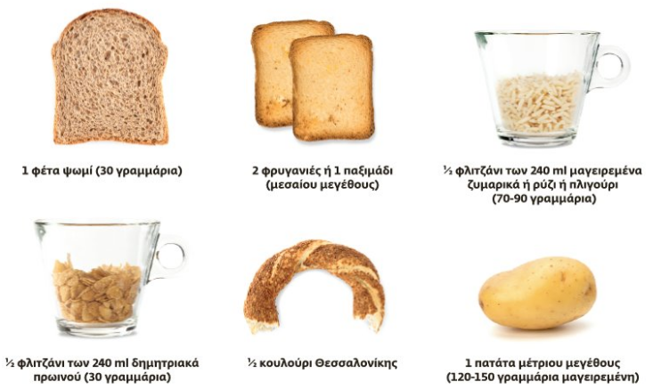
Δημητριακά και πατάτες
4 – 8 ετών | 9 – 13 ετών
4-5 μερίδες | 5-6 μερίδες
1 μερίδα =

Slide 38
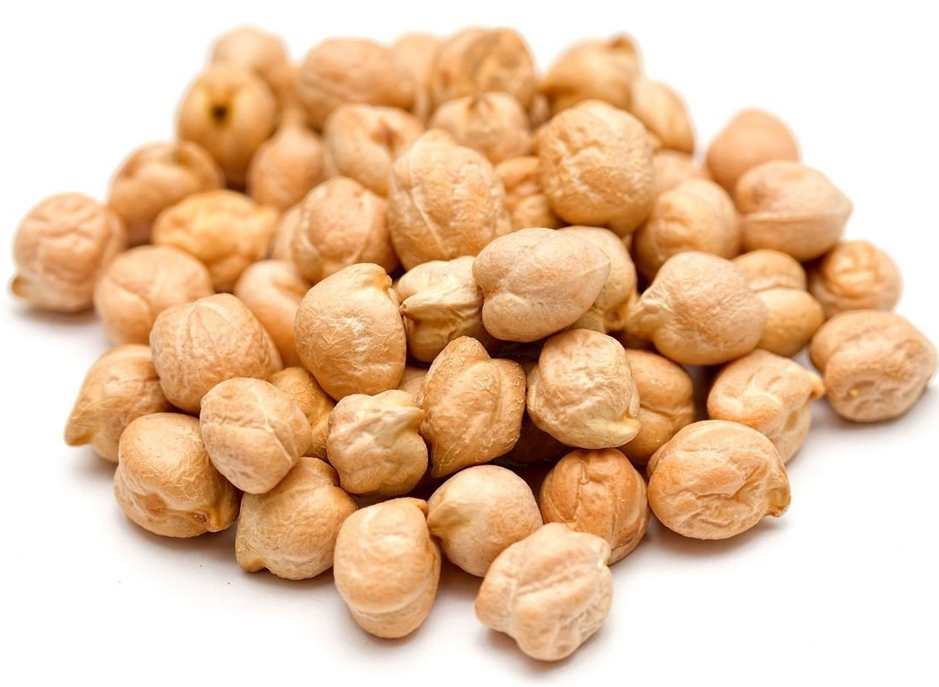
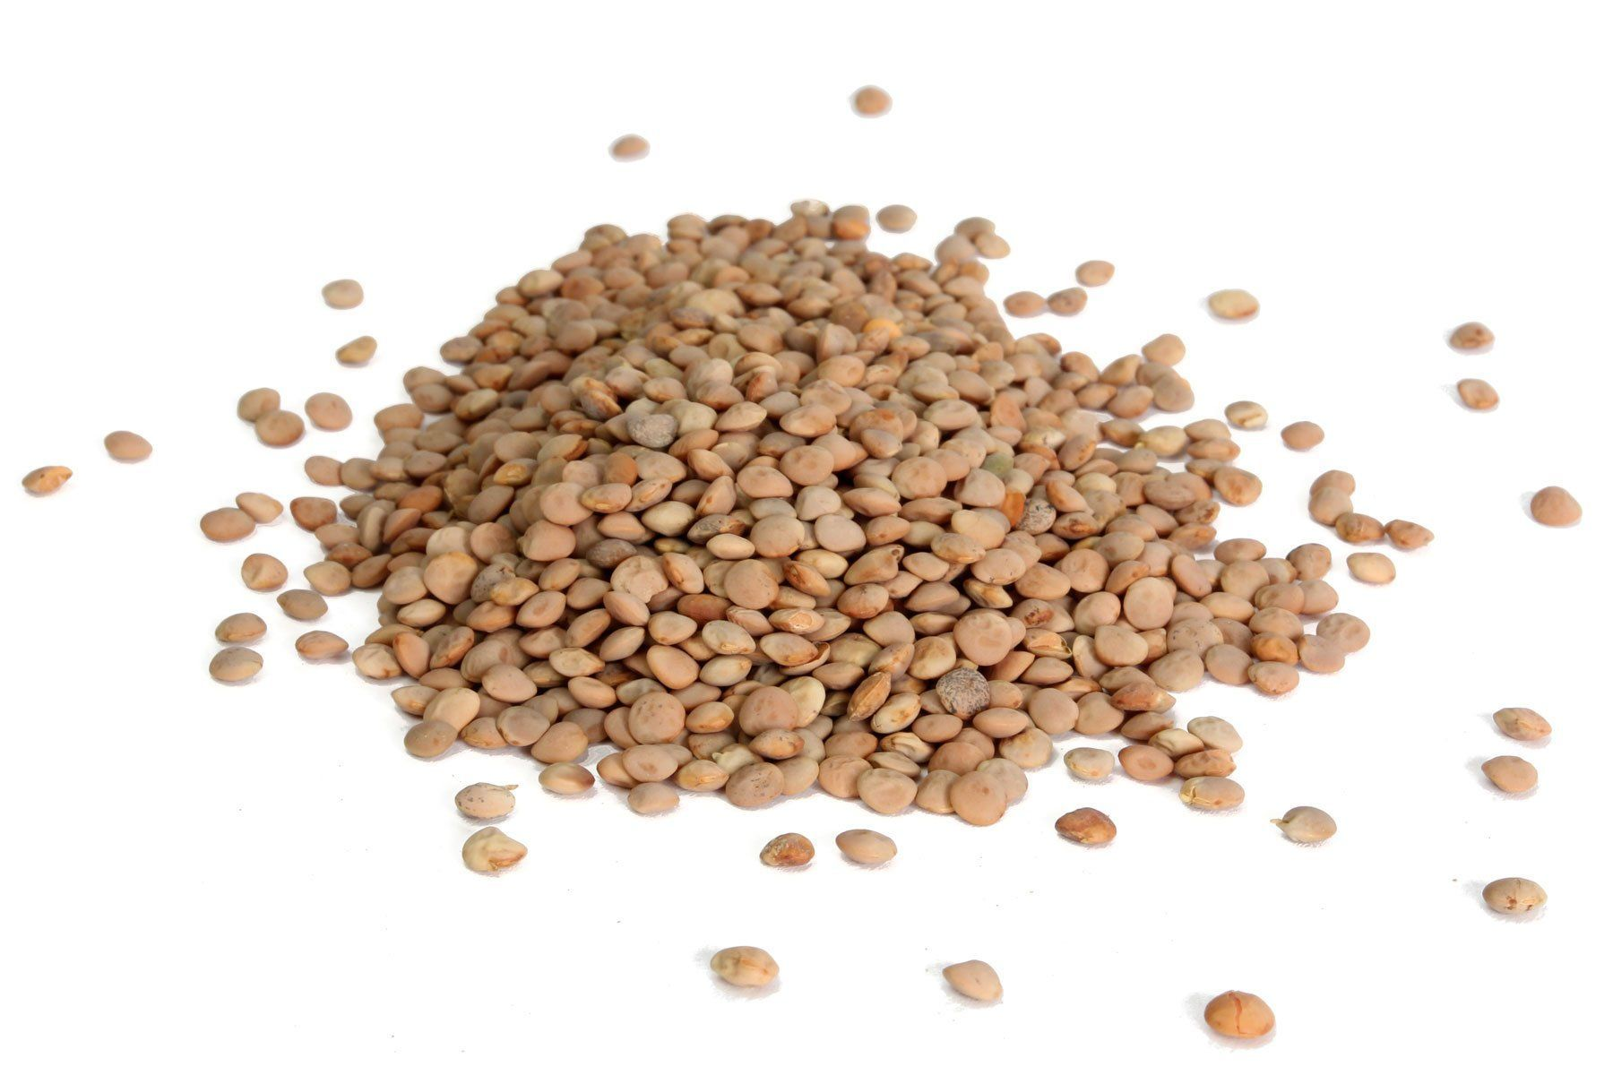
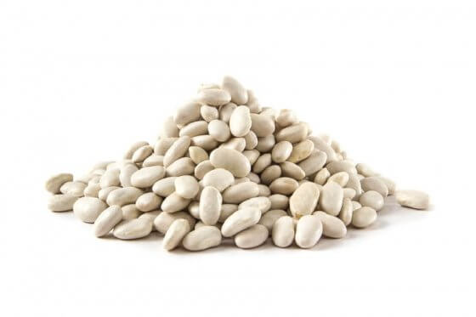
Όσπρια
4 – 8 ετών | 9 – 13 ετών
3 μερίδες | ≥3 μερίδες
1 μερίδα = ~ 90γ

Slide 39
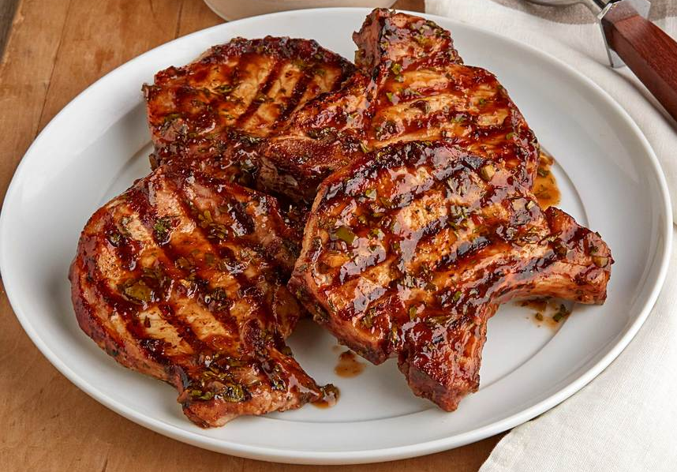
Κρέας
4 – 8 ετών | 9 – 13 ετών
2-3 μερίδες | 2-3 μερίδες
1 μερίδα = ~ 90γ

Slide 40
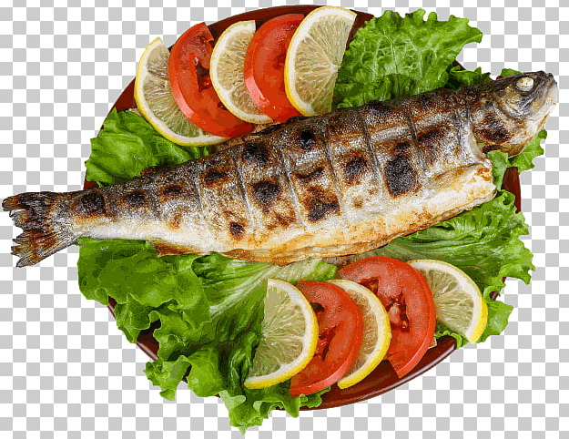
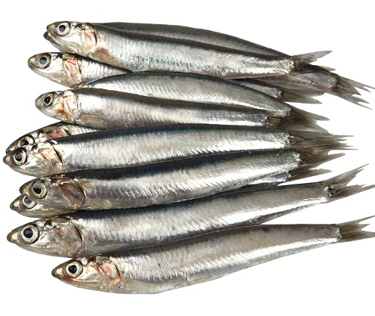
Ψάρια
4 – 8 ετών | 9 – 13 ετών
2-3 μερίδες | 2-3 μερίδες
1 μερίδα = ~ 120γ

Slide 41
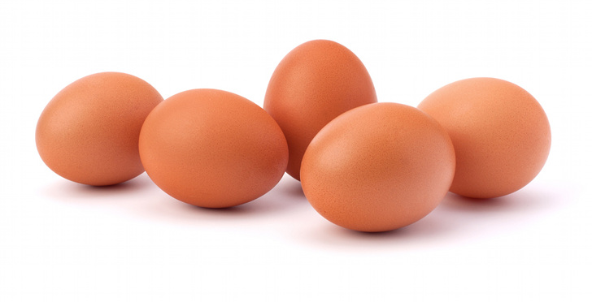
Αυγά
4 – 13 ετών
4-7 αυγά/εβδομάδα

Slide 42
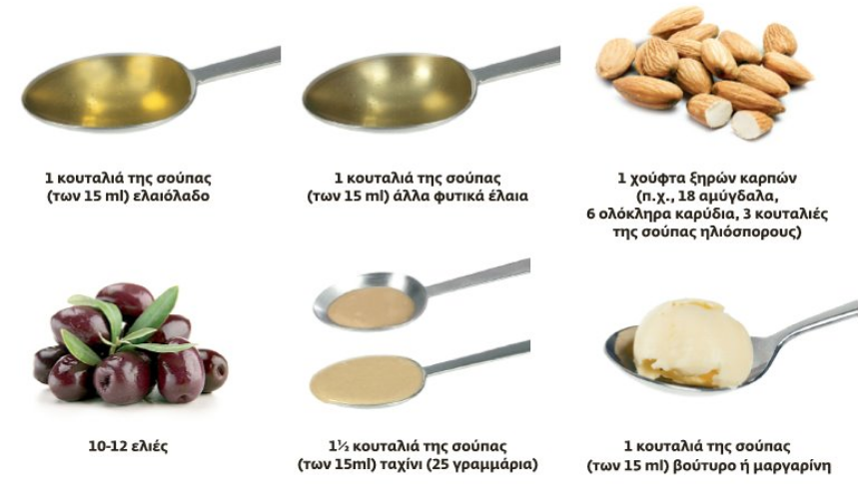
Έλαια, λιπαρά και ξηροί καρποί
4 – 8 ετών | 9 – 13 ετών
2-3 μερίδες | 3-4 μερίδες
1 μερίδα =

Slide 43
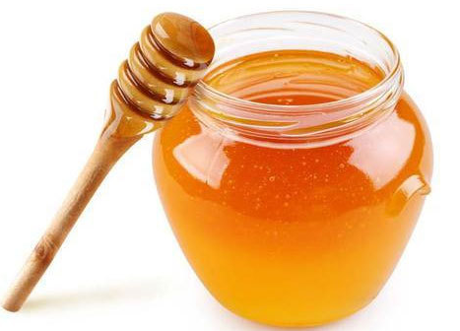
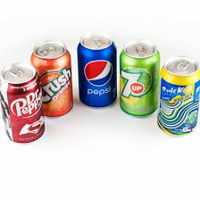
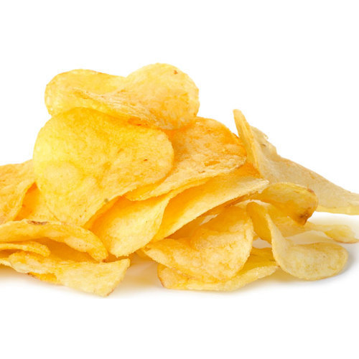
Ζάχαρη κι αλάτι

Slide 44
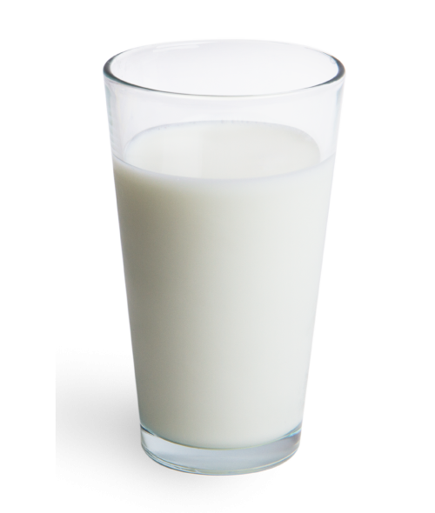
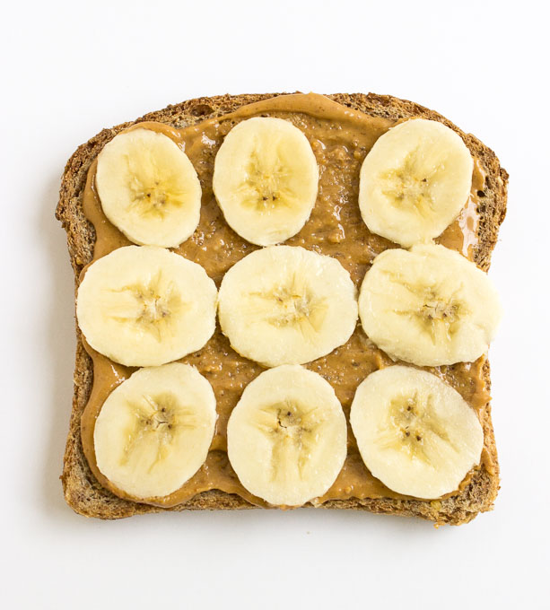
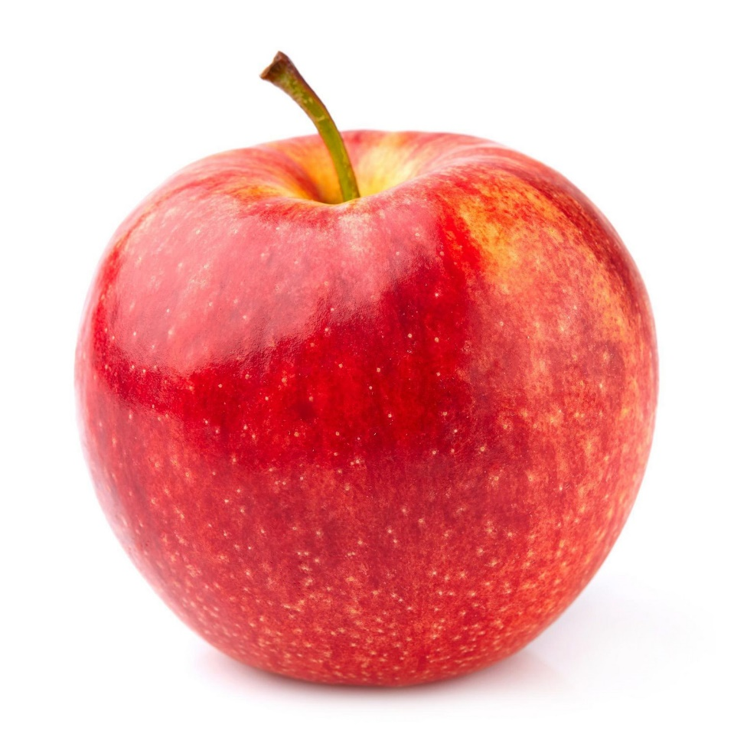
Σνακ στο σχολείο
Φρούτα
Τοστ με τυρί
Τοστ με φυστικοβούτυρο
Γάλα
Απλοί υδατάνθρακες, βιταμίνες, μέταλλα, ιχνοστοιχεία, φυτικές ίνες
Πρωτεΐνες, ασβέστιο, βιταμίνη D
Υδατάνθρακες, πολυακόρεστα λιπαρά οξέα, λίγη πρωτεΐνη
Υδατάνθρακες, ασβέστιο, πρωτεΐνες

Slide 45
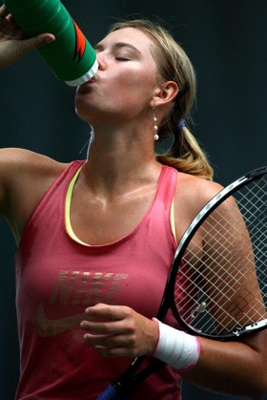
Στόχος του Αθλητή
Επιλογή των κατάλληλων θρεπτικών συστατικών την κατάλληλη χρονική στιγμή
Αλληλεπίδραση με το ορμονικό σύστημα
Γρήγορη αναπλήρωση ενεργειακών αποθεμάτων
Αύξηση της πρωτεϊνοσύνθεσης
Περιορισμό του μυϊκού καταβολισμού

Slide 46
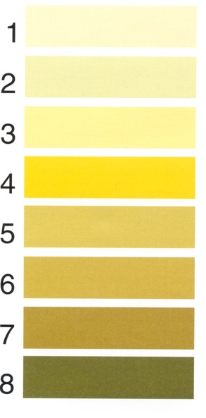
Χρωματολόγιο ούρων
#1-3 Καλή ενυδάτωση
#7-8 Αφυδατωμένος

Slide 47
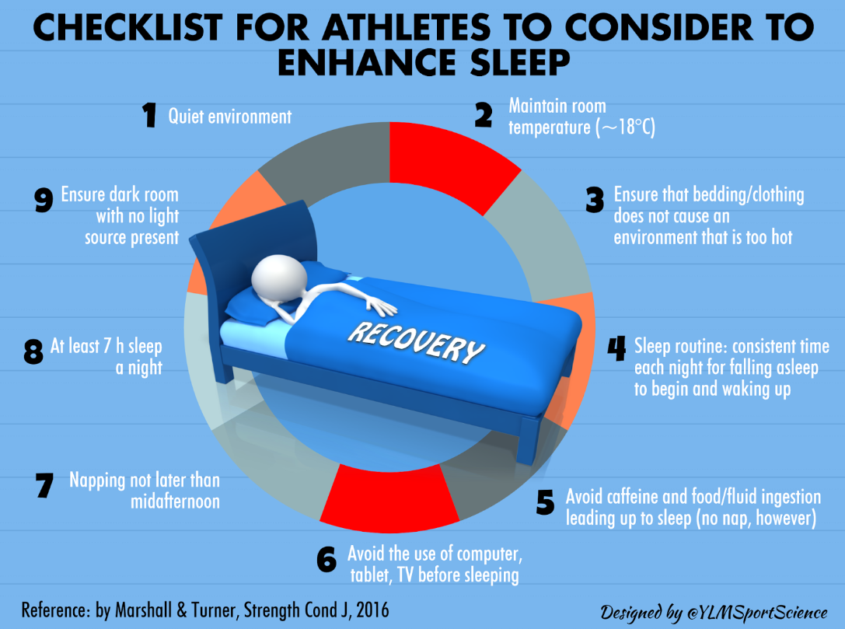

Slide 49
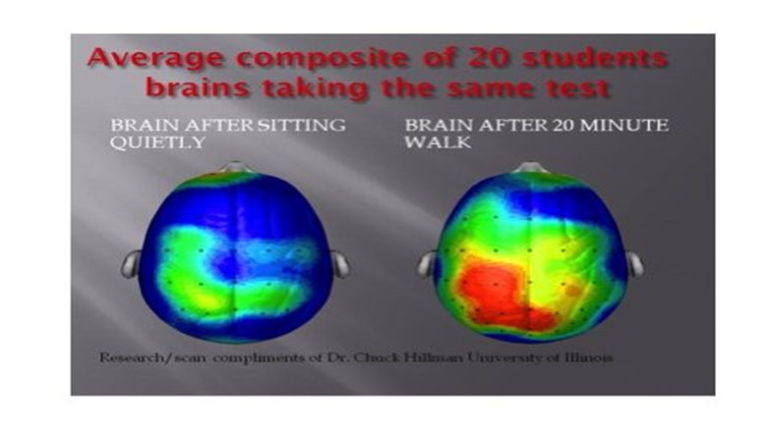
“Νους υγιής εν σώματι υγιεί” IOC dual carreer

Slide 50
Σας ευχαριστώ πολύ για την προσοχή σας

